Slide 1
Web Scraping Hands On
Bruno Brill Thums

Slide 2
Requisitos básicos
Visual Studio Code
Python
Biblioteca venv (*fora do ambiente Univates)
Scrapy

Slide 3
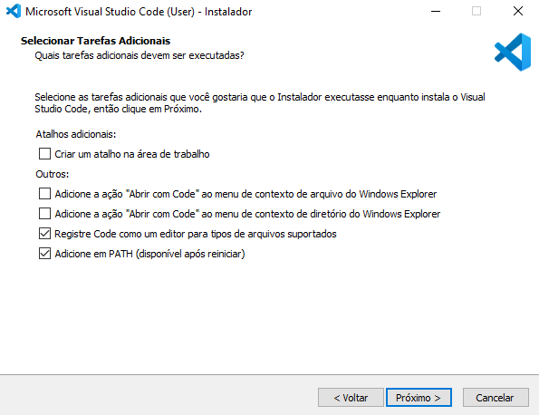

Visual Studio Code
Instalação
Aba Extensions

Slide 4


Python
Instalação
*fora do ambiente da univates

Slide 5
Biblioteca venv
Responsável por isolar as bibliotecas e versões do seu projeto. Instale fora do ambiente da Univates, pois precisa de permissão para executar scripts.
pip install virtualenv (instala a biblioteca)
python -m venv env (cria um ambiente virtual)
env\Scripts\activate (ativa-o. Aqui provavelmente dará erro, basta ativar a execução de scripts)

Slide 6
Scrapy
Visual Studio -> View -> Terminal
pip install scrapy
Obs: se falhar, reinicie o VSCode ou o PC

Slide 7





Configuração do Ambiente

Slide 8
Comandos iniciais
Criar um novo projeto: scrapy startproject {nomeDoProjeto} scrapy startproject quotes
Criar uma spider cd {nomeDoProjeto} e scrapy genspider nomeDaSpider siteAlvo
cd quotes e scrapy genspider quotesSpider https://quotes.toscrape.com

Slide 9
Seletor CSS
Legendas:
Padrão
Exemplo
variavel.css(‘expressãoCSS’) product.css('a.product-item-meta_title::text')
Exemplos: https://www.w3schools.com/cssref/trysel.php
CheatSheet: https://www.w3schools.com/cssref/css_selectors.php

Slide 10
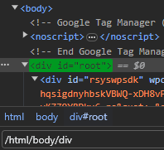
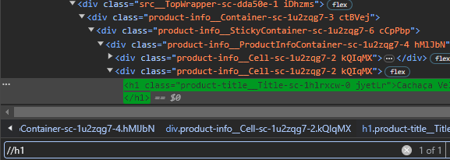
Seletor Xpath
Legendas:
Padrão
Exemplo
Seleciona o nó atual . (ponto)
Seleciona o nó pai (parent) .. (pontoponto)
Próximo elemento (direto) da raiz: /elemento /p
Qualquer elemento correspondente: //elemento //p
Resgatar o valor de um atributo: /@atributo /@href
Resgata o valor do elemento /text()
Pesquisar o elemento em todo html com base no valor de um atributo específico ou em seu texto: //elemento[contains(@atributo ou text(),”valorDesejado”)] //div[contains(@a,”https://”)]
Ou para pegar apenas o texto do elemento //elemento[contains(text(),"texto")] //a[contains(text(),"produto")]

Slide 11
Seletor Xpath
CheatSheet 1: https://www.w3schools.com/xml/xpath_syntax.asp
CheatSheet 2: https://devhints.io/xpath
Testar Xpath online: abra qualquer site, pressione F12, CTRL+F e teste expressões

Slide 12
Xpath aplicado ao Scrapy
Legendas:
Padrão
Exemplo
Resgata todos os itens variável = response.xpath(“expressãoXpath”).getall()
produtos = response.xpath("//a[contains(@class, 'inStockCard')]/@href").getall()
Para resgatar somente um troque getall() por get()
Resgata itens da variável variável = variável.xpath(“expressãoXpath”).get()
titulo = produtos.xpath(“//h1[contains(@class, ‘title’)]/text()”).get()

Slide 13
Salvando dados em um arquivo
Legendas:
Padrão
Exemplo
Resgata todos os itens variável = response.xpath(“expressãoXpath”).getall()
produtos = response.xpath("//a[contains(@class, 'inStockCard')]/@href").getall()
Para resgatar somente um troque getall() por get()
Resgata itens da variável variável = variável.xpath(“expressãoXpath”).get()
titulo = produtos.xpath(“//h1[contains(@class, ‘title’)]/text()”).get()

Slide 14
Padrão de Spider Básica
Para facilitar, utilize este padrão de spider:
import scrapy
class nomeDaSpider(scrapy.Spider):
name = "nomeSpider"
start_urls = ["siteAlvo.com"]
def parse(self, response):
variávelX = response.xpath("expressãoXpath")
for variável in variávelX:
variávelY = variável.xpath("expressãoXpath").get()
item = {
'variávelY': variávelY,
}
yield item

Slide 15
Dicas para as atividades
Façam por módulos:
- Coloque a URL, faça a raspagem da lista, printe e execute
- Coloque para raspar um elemento, printe e execute
- Próximo elemento…
- if/verificação + print
- armazene usando yield

Slide 16
Exportação dos dados Scrapy
https://docs.scrapy.org/en/latest/index.html
-O -> Sobrepõe arquivo caso exista
-o -> Acumula dados no arquivo existente
Extensões -> .csv .xml .json
scrapy crawl nomeDaSpider -o ou -O nomeDoArquivoDeSaída.extensão
scrapy crawl quotesBot -O quotes.csv

Slide 17
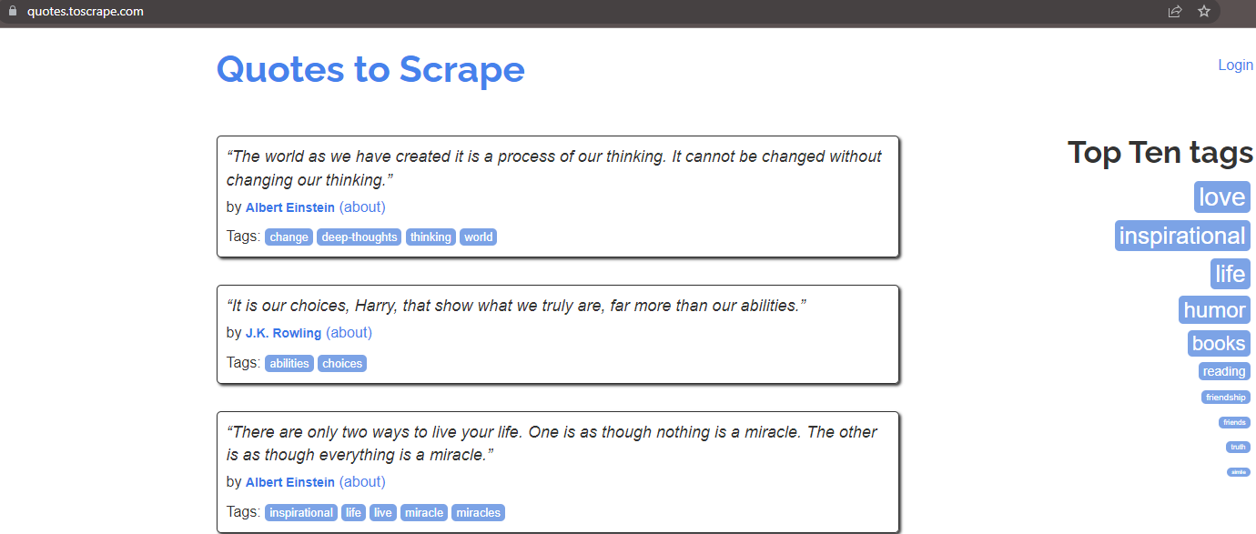
Atividade guiada
Raspagem simples de página
No site https://quotesto.scrape.com resgate as frases, juntamente com o autor e tags, que possuem a tag simile e exporte para csv.
Quotes to Scrape
Dica: para verificar mais de uma tag veja aqui

Slide 18
Atividade básica
Raspagem simples de página, com paginação
No site https://quotesto.scrape.com resgate as frases de Mark Twain que possuem a tag life.
Quotes to Scrape
Dica: observe a URL, adicione ao “start_urls”

Slide 19
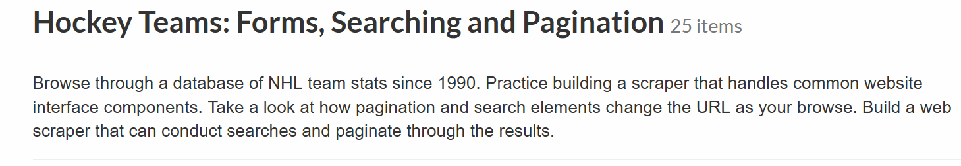
Atividade intermediária
Raspagem de página, com paginação e ordenação
No site http://www.scrapethissite.com/pages/forms/ resgate os times que fizeram mais de 300 gols e sofreram menos de 220 gols (incluindo ambos valores ao resultado), ordenando por gols feitos.
Scrape This Site
Código para realizar a paginação:
next_page = variavel.xpath('expressãoXpath').get()
if next_page:
yield response.follow(next_page, callback=self.parse)
strip()

Slide 20
Atividade intermediária
Raspagem de página, com paginação e ordenação
No site http://www.scrapethissite.com/pages/forms/ resgate os times que fizeram mais de 300 gols e sofreram menos de 220 gols (incluindo ambos valores ao resultado), ordenando por gols feitos.
Scrape This Site
Código para realizar a ordenação:
timeGFGS.append((time.strip(),golsFeitos.strip(),golsSofridos.strip()))
timeGFGS = sorted(timeGFGS,key=lambda x: float(x[1]), reverse=True)
strip()

Slide 21
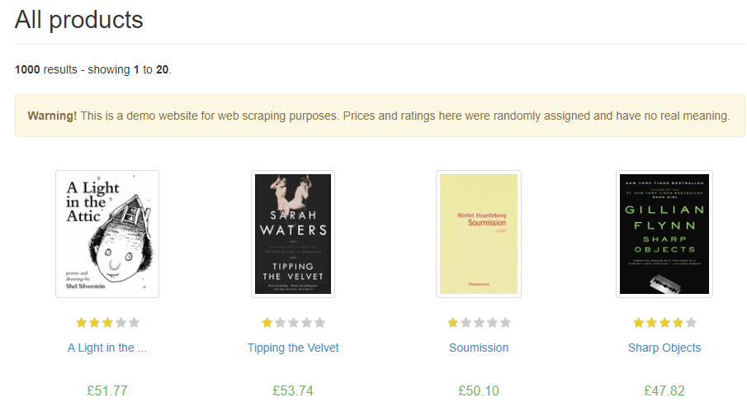
Atividade avançada
Raspagem da listagem e de página individual
No site http://books.toscrape.com/index.html resgate cada livro, avaliação, valor e estoque dos livros que tiverem nota igual a 5.
Books to Scrape
Código para realizar a paginação:
for link in links:
yield response.follow(link, callback=self.parse_product)
def parse_product(self, response):
strip()

Slide 22
Dicas finais
Consulte a documentação oficial para mais detalhes https://docs.scrapy.org/en/latest/
Use ambiente online para realizar pequenos testes https://www.programiz.com/python-programming/online-compiler/

